Slide 1
Tanulásmódszertan
Hogyan legyen könnyebb a tanulás?
Összeállította: Tarnócziné Csahóczi Tímea

Slide 2
A tanulás külső és belső feltételei
Legyen rend magad körül!
Pihenten fogj hozzá a munkához!
Az agyműködéshez friss levegő és
megfelelő táplálék is szükséges.
Kényelmes, ülő testhelyzet.
Elegendő fény legyen a szobádban!
Csinálj kedvet a tanuláshoz! Fogalmazd meg: miért fontos az neked!
Tervezd meg a tantárgyak sorrendjét! (Előre vedd a nehezebbeket!)
Oszd be jól az idődet!
Tarts közben kisebb szüneteket!
Tanulás közben ne egyél!

Slide 3
Tanulási Típus - egyéni tanulási módszer
Vizuális: képek, ábrák, színek szerepe
Auditív: hallás utáni tanulás, felmondás
Csend: csak egyedül, csendben képes tanulni
Mozgásos: leírom, lerajzolom, csinálom
Mechanikus: szóról szóra tanulás (magolás)
Impulzív: mozdulatok elsajátítása könnyebb, mint a szövegértés
Társas: párban, kiscsoportban megbeszélve képes a tananyagot jól elsajátítani.

Slide 4
A tanuláshoz szükséges képességek
Koncentrálóképesség (figyelem): mely minden szellemi munka alapfeltétele.
Beszédképesség: ezen belül a tiszta beszéd, a szókincs, az írásbeli és szóbeli kifejezőképesség, melyek gyermekünk gondolatainak világos és érthető megfogalmazását teszik lehetővé.
Hatékony olvasás képessége: a haladás gyorsasága és a megértés pontossága.
Emlékezőképesség: mellyel a megszerzett tudás őrizhető meg.
Gondolkodóképesség: a problémák felismerésében, megoldásában való jártasságot és az alkotó gondolkodást jelenti.
Tájékozódóképesség: eligazodás a tudás világának információs özönében.

Slide 5
Figyelemfejlesztő feladatok
Mi változott? ( Pl. Tárgyak sorrendjének megváltoztatása.)
Kakukktojás keresése (Pl.: A felsorolt szavak közül mi nem tartozik a sorba?)
Különbségek keresése (Pl.: Két azonosnak tűnő kép részletei között mi az eltérés?)
Képrészlet pontos megfigyelése (Pl.: igaz-hamis állítások, vagy részletek felidézése.)
Jelkeresés, hibakeresés, szókeresés (Pl. :Kiemelt szám, jel, betű, vagy szó keresése a felsorolásban.)
Szógyűjtés adott kezdőbetűvel (Pl.: szólánc adott magánhangzóval, vagy mássalhangzóval)
Osztott figyelem fejlesztése (Pl.: Szöveg hallgatása közben más típusú feladat végzése.)

Slide 6
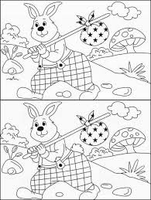
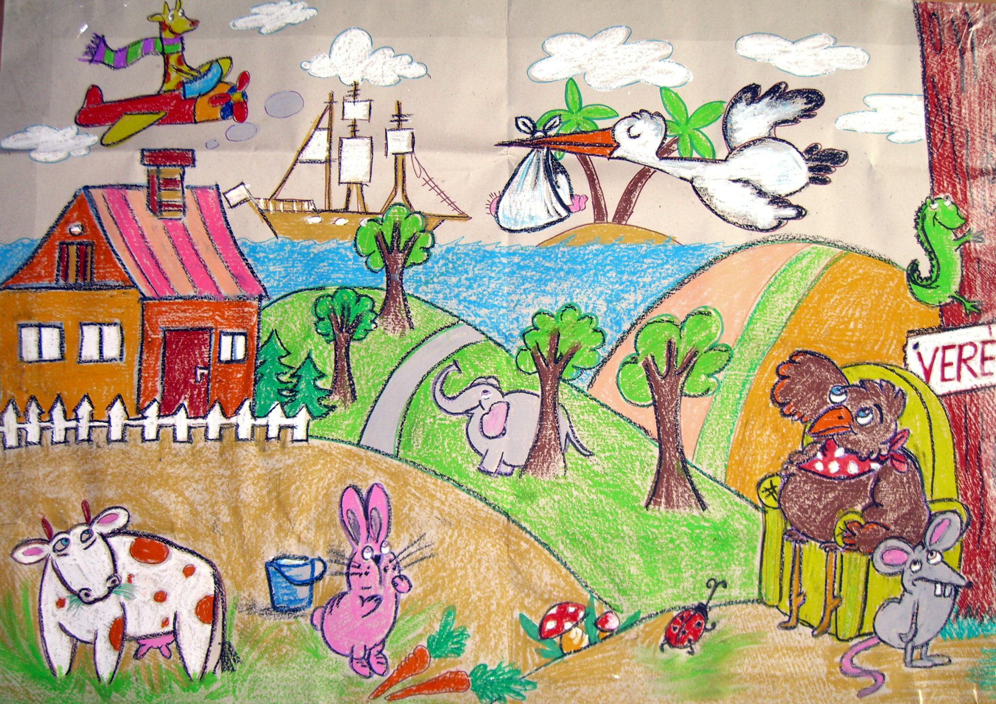
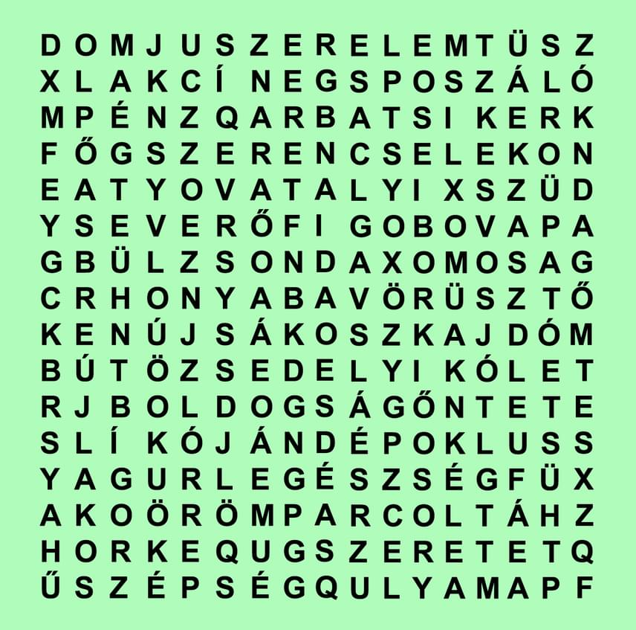
Figyelemfejlesztő feladatok
Különbségek keresése
Képrészlet pontos megfigyelése
Jelkeresés, hibakeresés, szókeresés

Slide 7
Beszédkészség fejlesztése
Nem lehet elég korán elkezdeni! – Meseolvasás, mondókák, versek tanulása, beszélgetés a gyermekkel az élményeiről, problémáiról.
Történetszövés: „Folytasd a megkezdett történetet!”
Történetalkotás adott szavakból: „Foglald történetbe a szavakat!” (Stílusok)
Tananyag felmondása kulcsszavak és tételmondatok segítségével.
Film, vagy olvasott könyv tartalmának elmesélése.
Szómagyarázat készítése.

Slide 8
Az olvasási képesség fejlesztése
Az olvasás fajtái:
- elmélyült, meditatív olvasás
- elemző olvasás
- könnyed, szórakoztató olvasás
- tájékozódó olvasás (gyors, felszínes, átfutó)
- gondolatolvasás ( mögöttes tartalom, lényeg megragadása)
- kereső olvasás (gyors, átfutó, információkereső)
- dinamikus (hatékony olvasás)-megértésre koncentrál

Slide 9
Emlékezetfejlesztés
Auditív memória fejlesztése:
- szósor, számsor megjegyzése, visszamondása
- memóriajáték szavakkal- szólánc megjegyzése
Vizuális memória fejlesztése:
- képek, ábrák sorrendjének, nevének megjegyzése
- zavaró háttérben számok megfigyelése, megjegyzése
- arc-név memorizálása
- memóriakampók használata

Slide 10
Vizuális memória fejlesztése

Slide 11
Vizuális memória fejlesztése

Slide 12
A hatékony tanulást segítő tanácsok
Ne fáraszd túl magad!
Ne magolj, inkább értsd meg!
Amit megértettél, tanuld is meg!
A lényeget őrizd meg!
Kulcsszavak, tételmondatok keresése, kiemelése színnel, aláhúzással.
Jegyzetelj, írj vázlatot a kiemelt részek segítségével!
Figyelj jól a tanórán!
Készíts ábrákat, tanulást segítő táblázatokat, gondolattérképet!
Ismételj!
Minimum háromszor olvasd el a tananyagot!
Ne feledkezz meg a próbafelmondásról!
Ha szükséges, ne csak a tankönyvből tanulj! – Kutakodj, olvass utána!

Slide 13
Tanulást segítő módszerek, eszközök
Memorizálást segítő eszközök készítése – Pl.: kincstár, lapozó, dominó
Mnemotechnikák alkalmazása: lánc módszer, kampós módszer, csoportosítás módszere, mozaikszó módszere (Pl.: DEKA)
Vázlatkészítés változatos módokon:
- Lineáris vázlat
- Folyamatábra
- Időszalag, számegyenes
- Diagram ( kör, oszlop)
- Szóháló
- Fa-struktúra
- Tanulási táblázat
- Koncentrikus körök
- Gondolattérkép- asszociációs háló

Slide 14
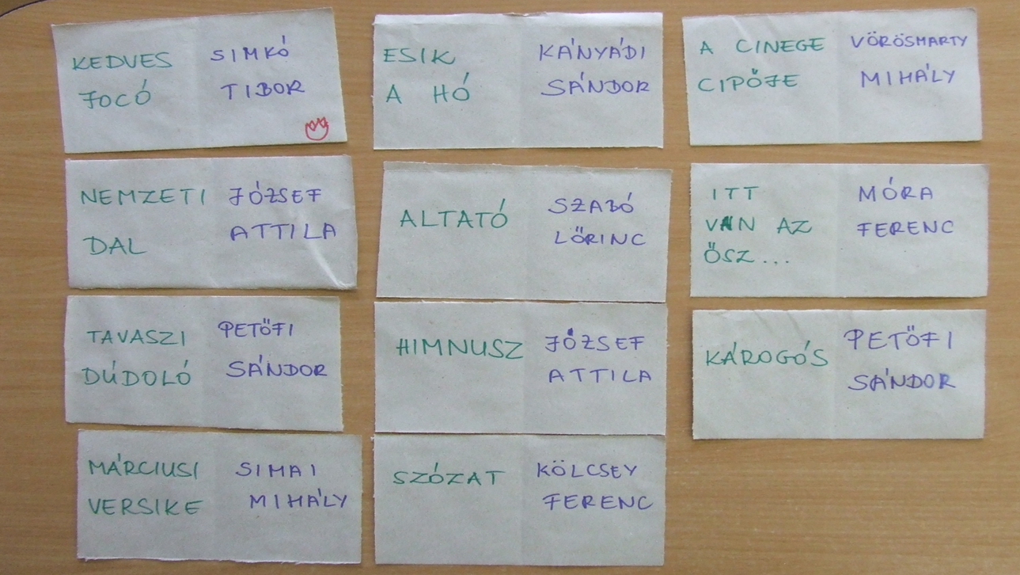
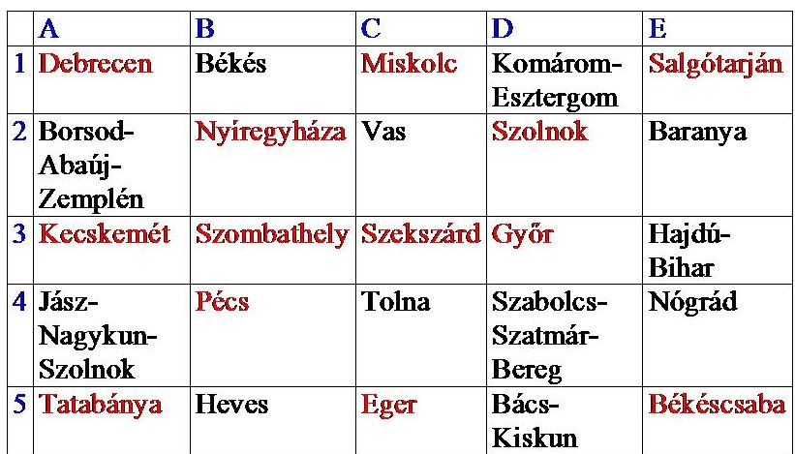
Tanulást segítő módszerek, eszközök
Dominó: Kincstár:

Slide 15
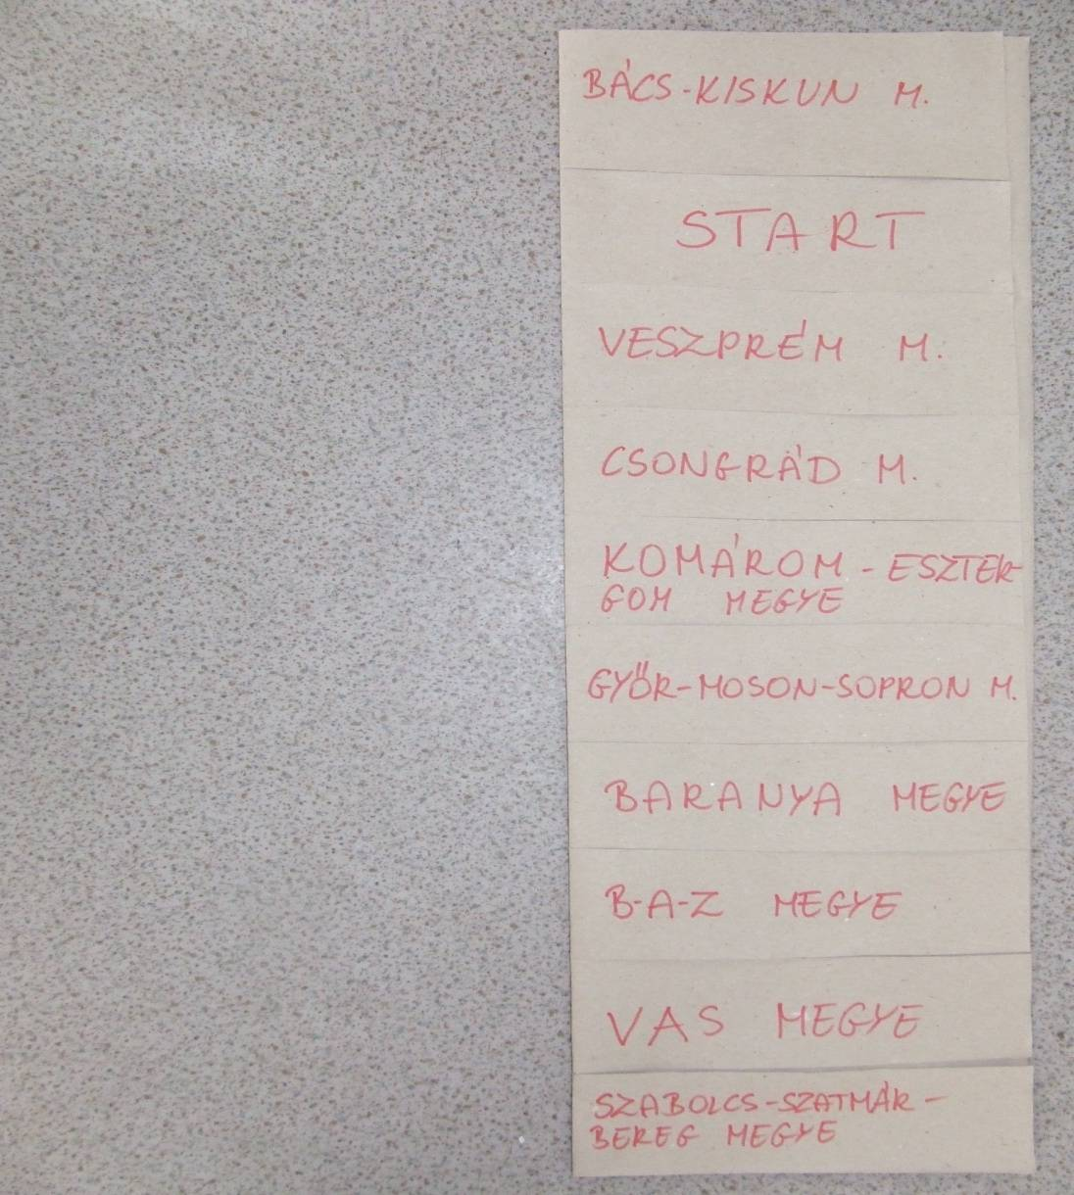
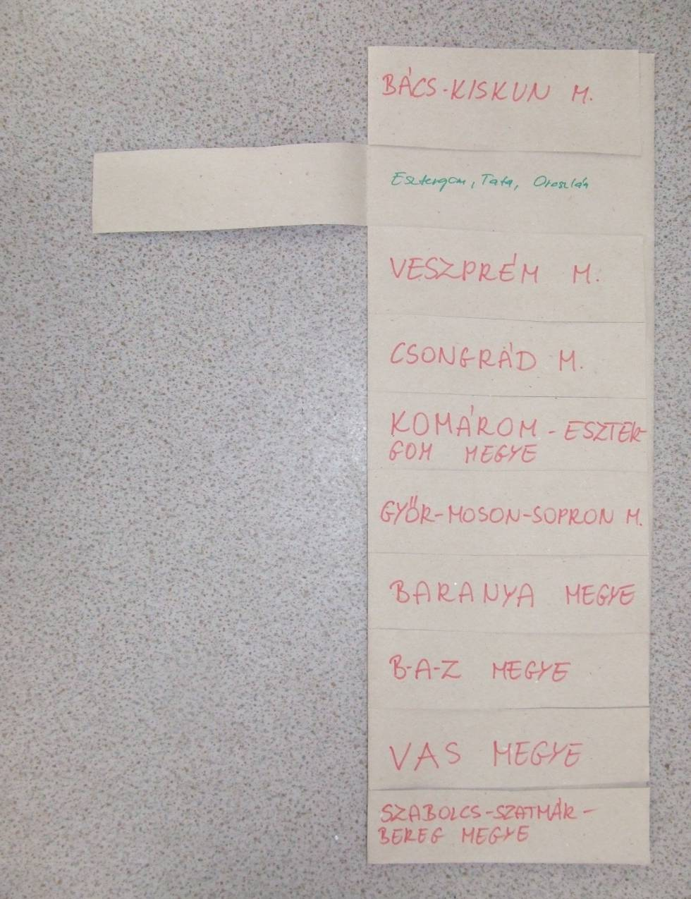
Tanulást segítő módszerek, eszközök
Lapozó:

Slide 16
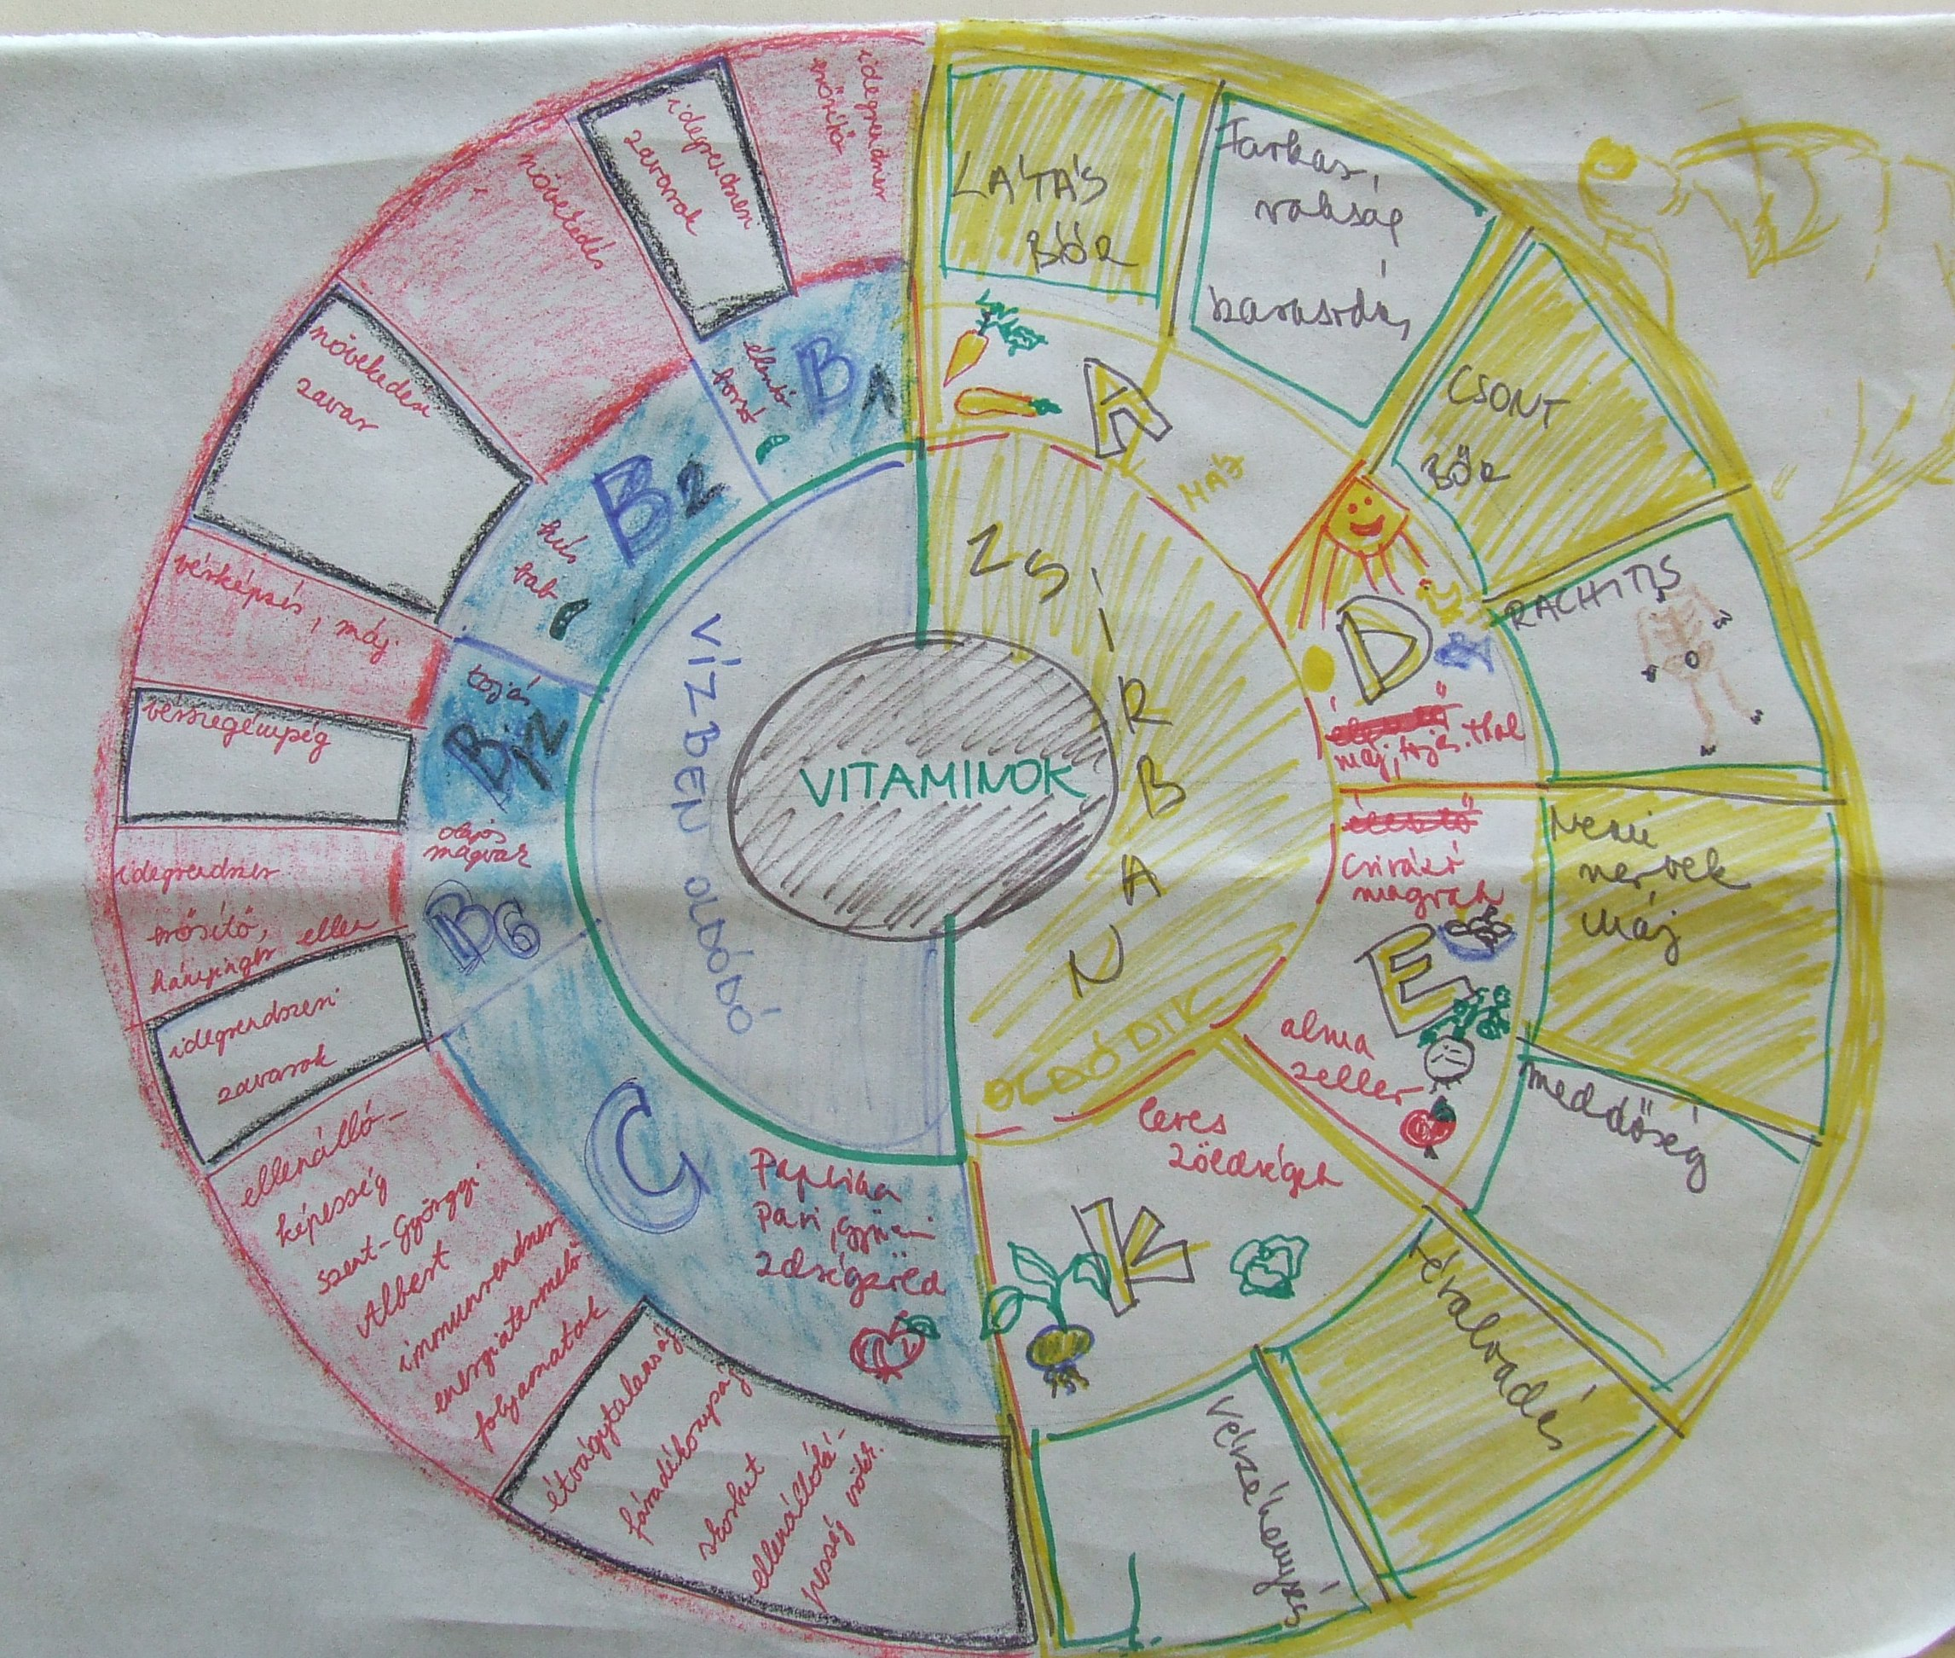
Vázlatkészítési módszerek
Tanulási táblázat: Koncentrikus körök:
Csoportosítási szempontok | kutya | házimacska
1. | farkas
2. |  | 30 féle
3. BESOROLÁS
4. | ragadozó
5. |  | ragadozó fogazat
6. MOZGÁSA
7. | nem visszahúzható, kopik
8.

Slide 17
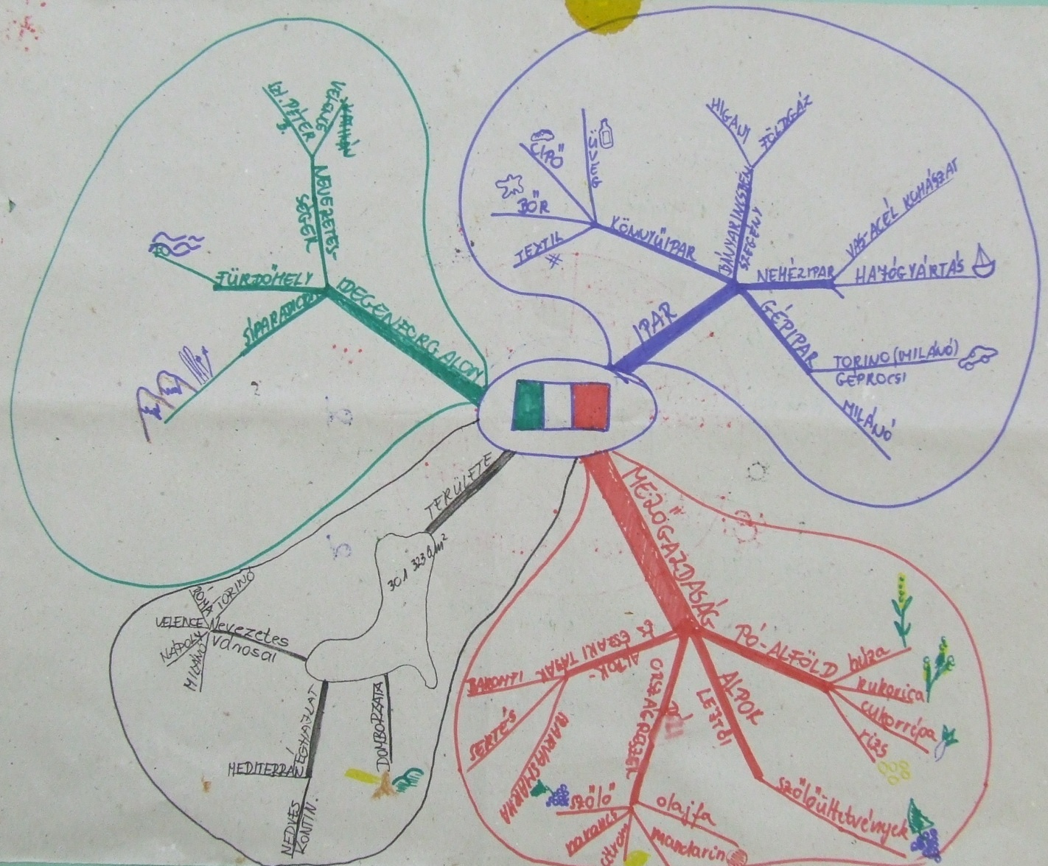
Vázlatkészítési módszerek
Gondolattérkép:
- Egy témához tartozó ismeretek,
térben elrendezve.
Vizuális megjelenítés, színek
szerepe a memorizálásban.
- Rajzolt ábrák, kulcsszavak a
központi téma (szó) körül=
főágak.
Mellékágak: a főágakhoz tartozó,
kevésbé fontos információkkal.

Slide 18
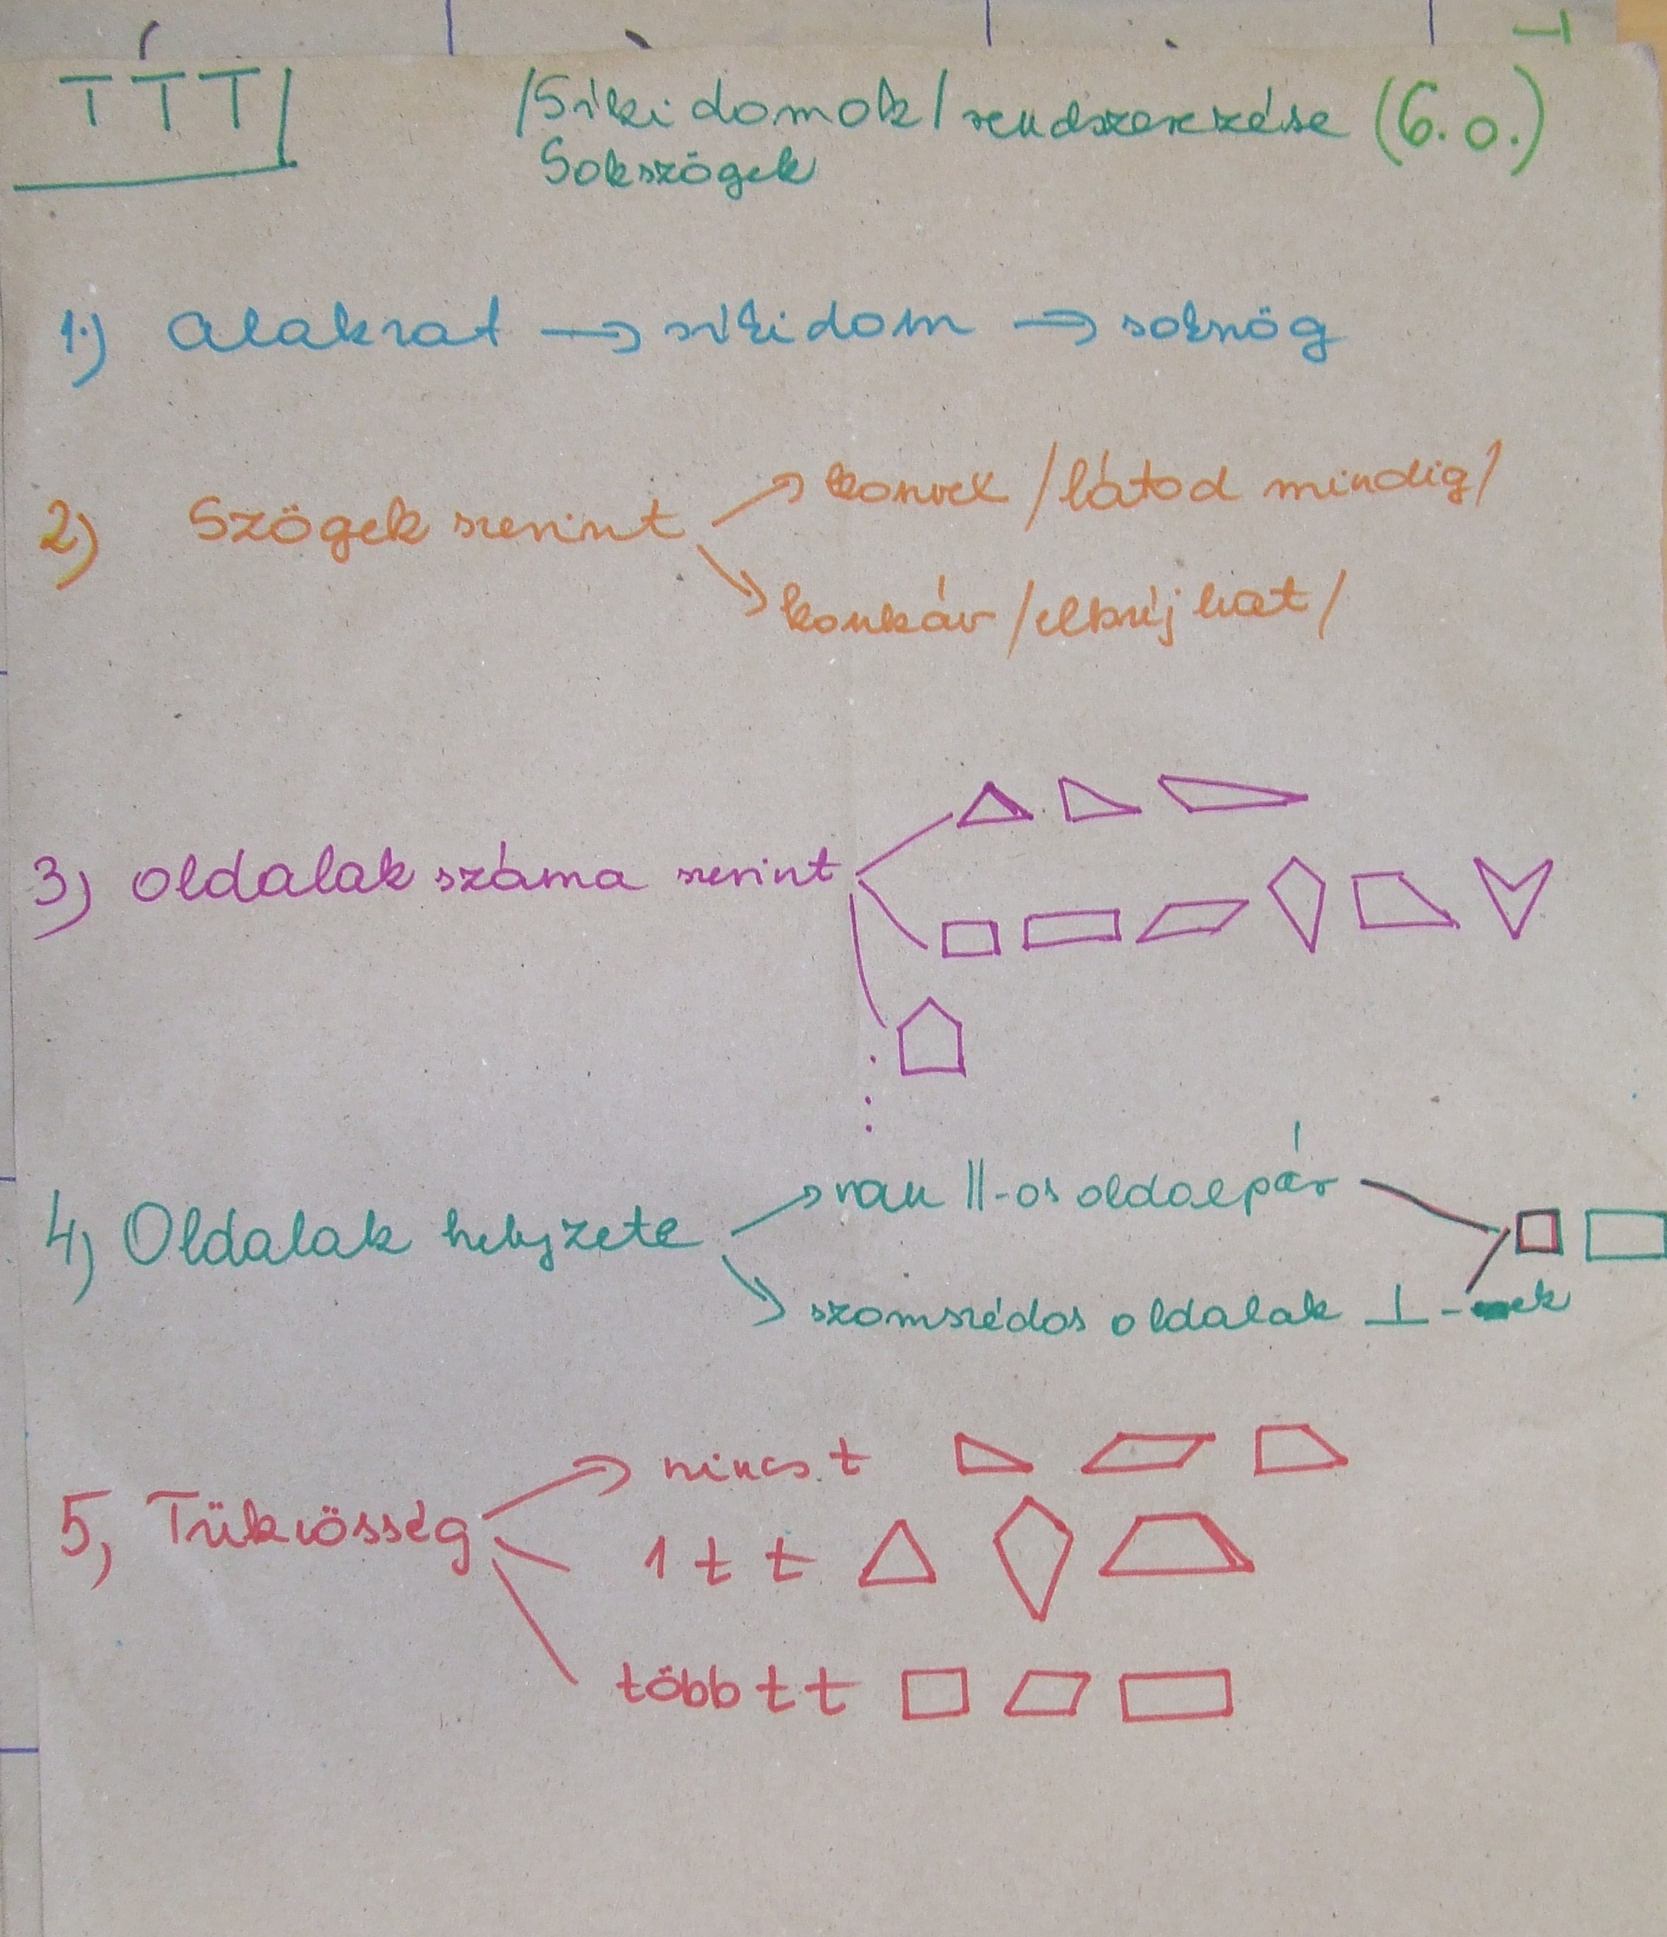
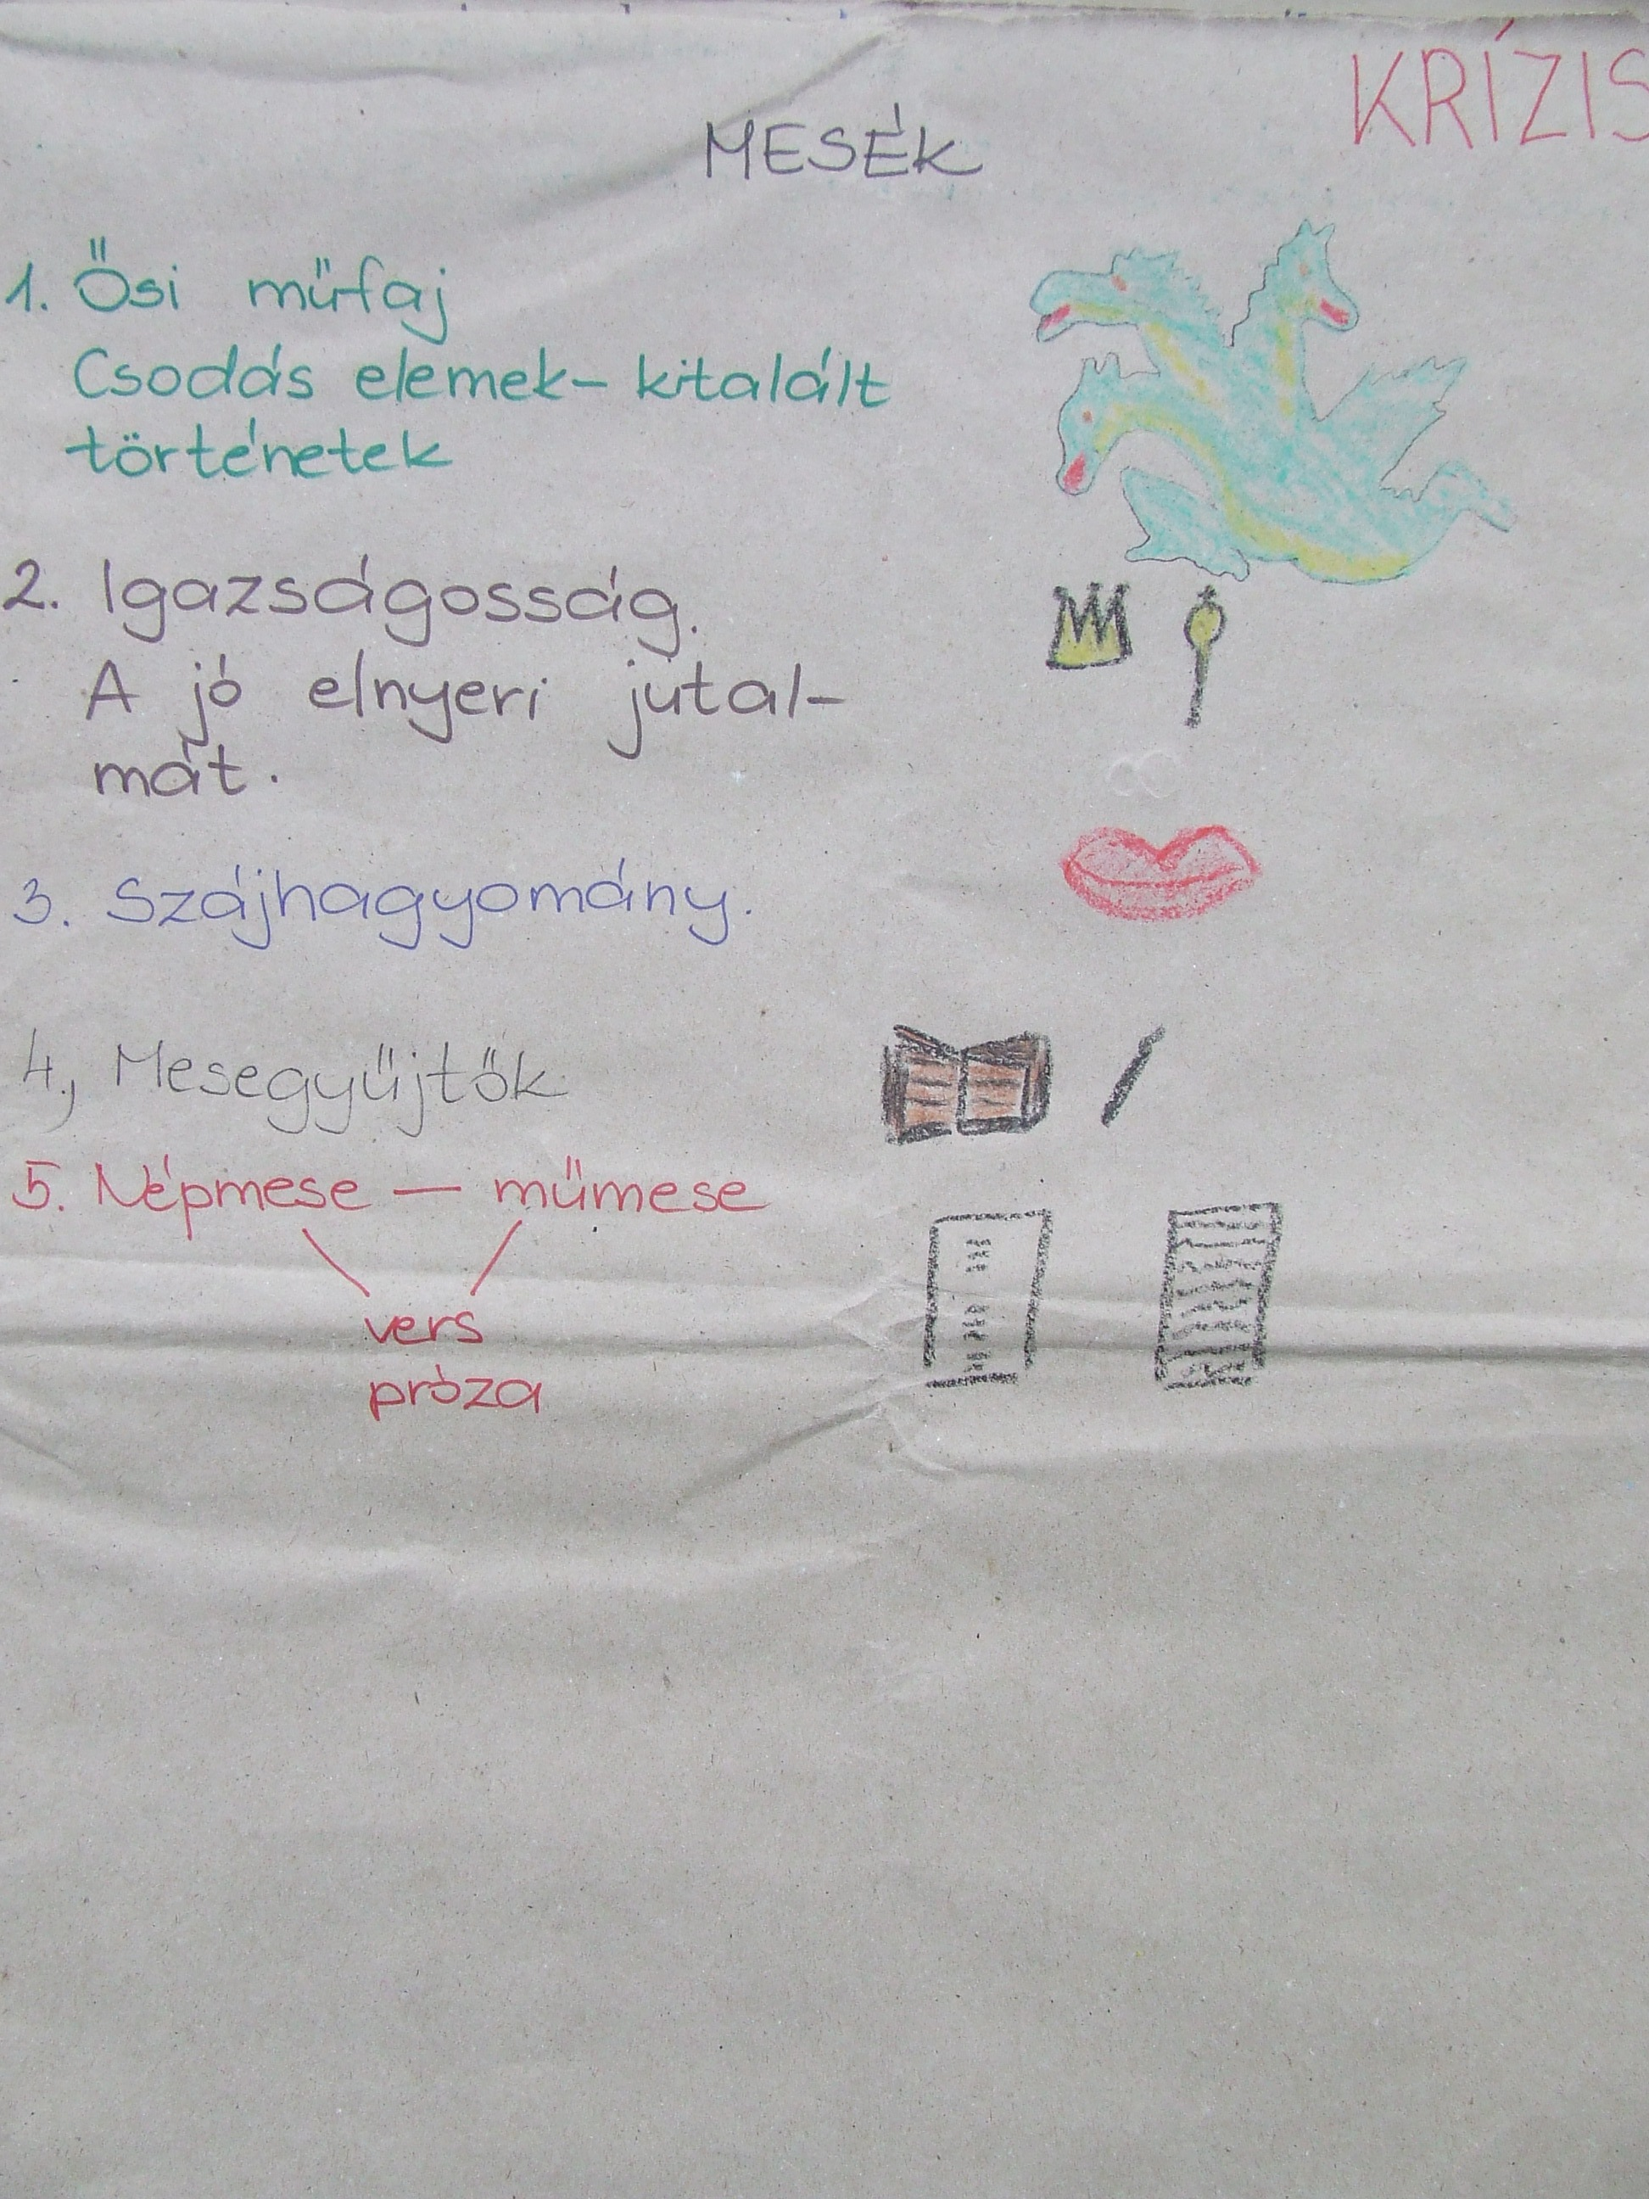
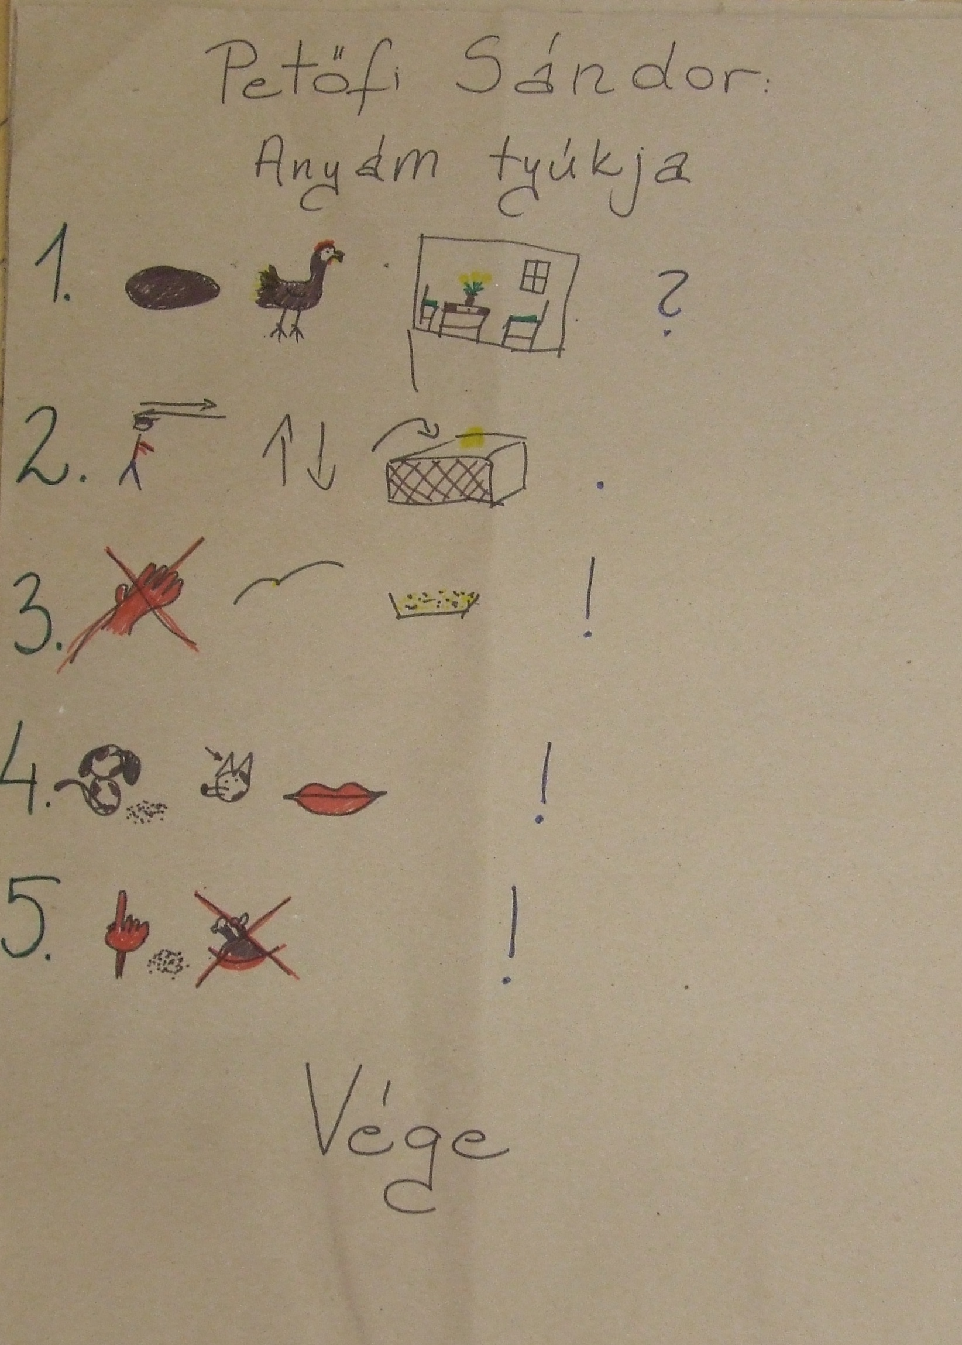
Vázlatkészítési módszerek
MEMÓRIAVÁZLATOK:

Slide 19
Szövegfeldolgozási módszerek
ÁK3E módszer:
Áttekintés – Miről fog szólni a tananyag? (címmeditáció)
Kérdések megfogalmazása
Elolvasás – lehetőleg hangosan,( kulcsszavak, tételmondatok aláhúzása)
Elmondás (felmondás)- a kérdésekre adott válaszok megfogalmazásával
Ellenőrzés - problémás részek újra olvasása
Kivonatkészítés- memóriavázlat eredményesebbé teszi a tanulást!

Slide 20
A gondolkodás fejlesztése
Gondolkozz tanulás közben!
Kapcsold egységbe az előzetes ismereteidet és az új információkat!
Tanulás közben tegyél fel kérdéseket a tananyaggal kapcsolatban!
Mindig ellenőrizz!
Fejlesztő feladatok megoldása:
szókirakó, halmazalkotás, összehasonlítás, szabályjátékok,
tartalomelmondás, megkezdett történet folytatása, történetírás adott
szavak felhasználásával, mérések, következtetések, logikai rejtvények,
fejtörők.

Slide 21
Felhasznált irodalom:
https://szilady.net/diakelet/letoltheto-anyagok?download=40:tanulas-modszertana
https://gyerekbarat-tanulas.blog.hu/2009/03/19/gyerekbarat_tanulas_blog_hu_18
https://www.scribd.com/document/336100421/Oroszlany-Peter-A-tanulas-tanitasa-tanari-kezikonyv-pdf
Petkes Csaba: Memóriatechnikák és tanulási módszerek
alkalmazásának lehetőségei az általános iskolában – előadás anyaga és
mellékletei
www.eletharmonia.hu/sites/default/files/Tanulási%20módszerek.pdf

Slide 22
KÖSZÖNÖM SZÉPEN A FIGYELMET!

